Slide 1
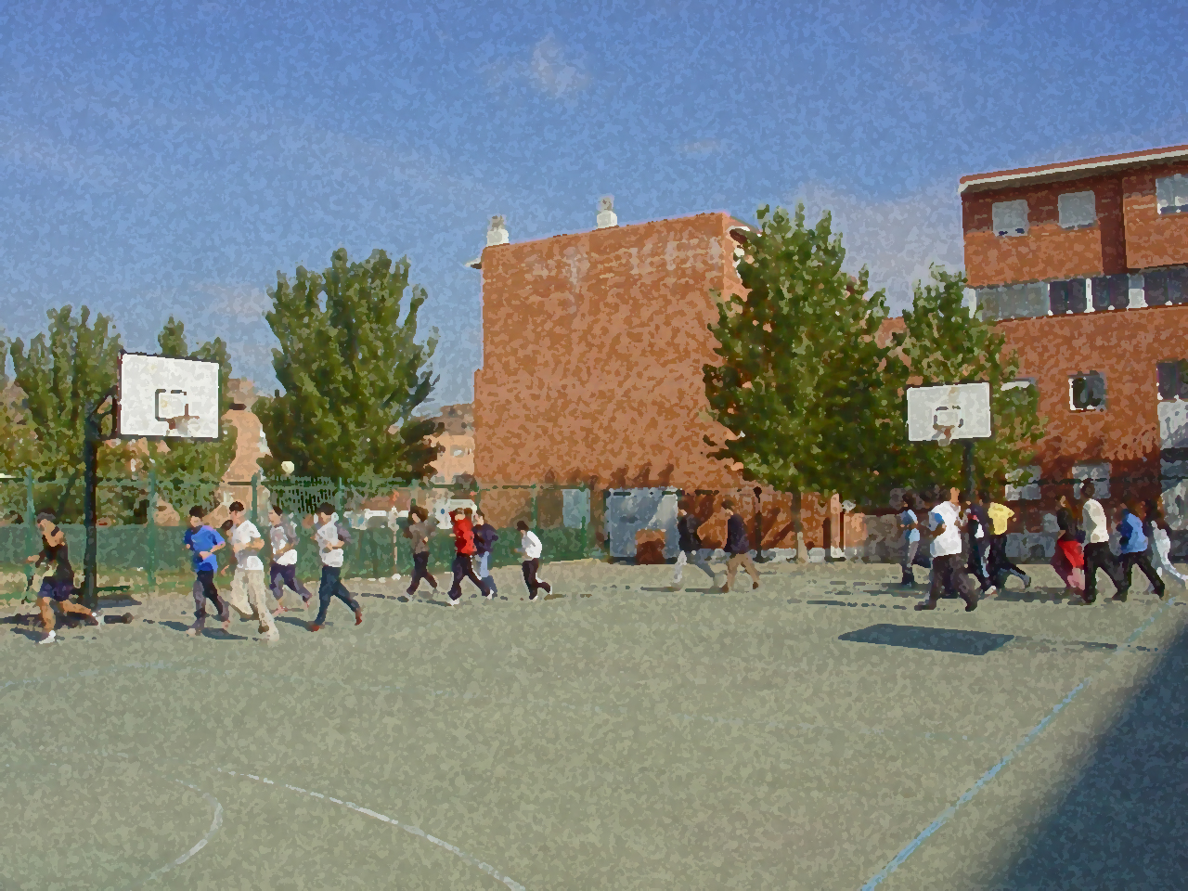
Fundamentos para la ESO y el Bachillerato. Un aprendizaje comprensivo y vivencial
La respiración como relajación

Slide 2
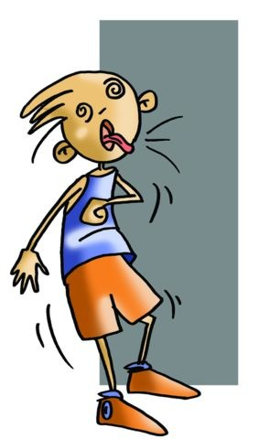
Índice
Objetivos
2. Tipos de respiración.
3. Algunos ejercicios fundamentales.
La respiración es vital, pero no solo para poder seguir vivo sino porque su control y conocimiento nos puede sacar de multitud de situaciones más o menos comprometidas. Saber respirar, conocer bien nuestro ritmo respiratorio, así como su sencillo mecanismo es muy importante.

Slide 3
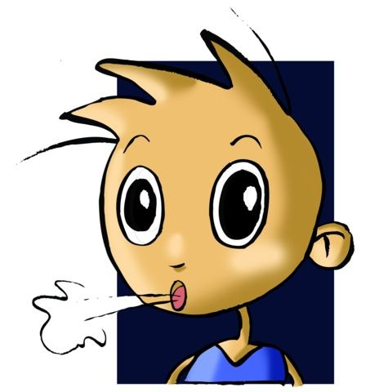
Objetivos
Conocer las distintas técnicas de respiración para utilizar las más adecuadas.
Realizar ejercicios inspiratorios y espiratorios para facilitar nuestra ventilación, y
Provocar situaciones de esfuerzo máximo y medio para practicar la recuperación y la relajación.

Slide 4
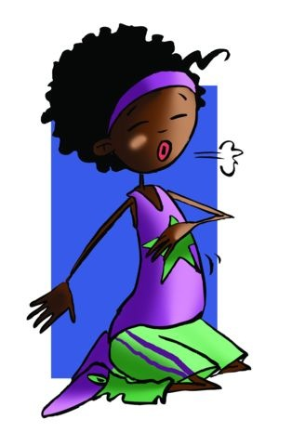
Tipos de respiración.
Respiración diafragmática o abdominal: se realiza con movimientos del diafragma. En la inspiración se ensancha (sale hacia fuera) la musculatura abdominal y en la espiración se relaja. | Respiración torácica: en este tipo de respiración se produce un ensanchamiento de la caja torácica mediante los músculos intercostales.
Respiración clavicular: este tipo de respiración, también llamada a veces respiración alta, produce un levantamiento de la parte superior del pecho. | Respiración completa: en esta respiración existen movimientos abdominales y torácicos simultáneos. En la inspiración primero comienza a trabajar el diafragma y luego se ensancha la caja torácica y en la espiración se relaja la parte superior y se termina en la abdominal.

Slide 5
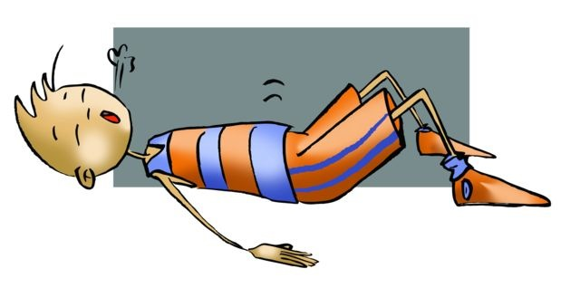
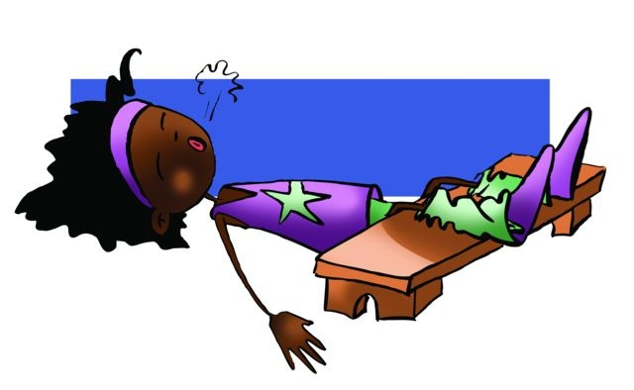
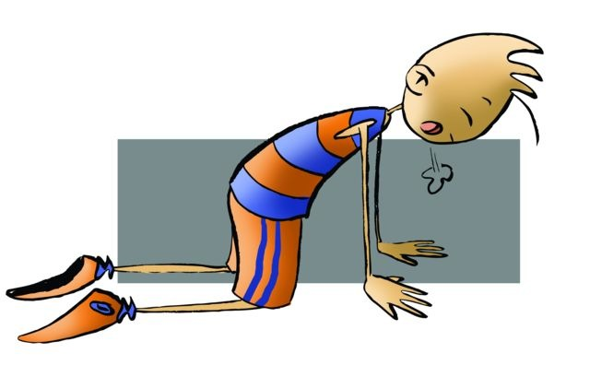
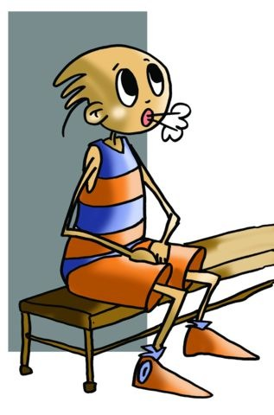
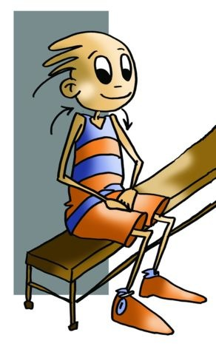
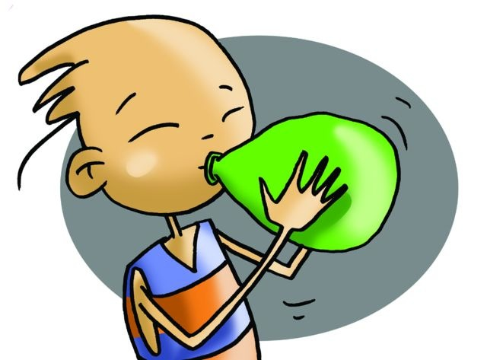
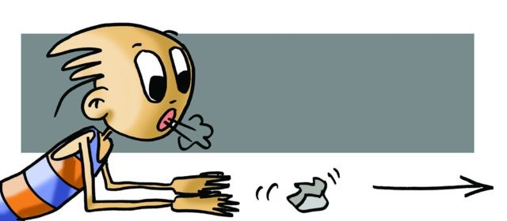
Algunos ejercicios fundamentales.
1.- Tumbado boca arriba, las piernas flexionadas y un poco separadas y los brazos a los lados del cuerpo, inspirar notando la sensación de elevación del abdomen.
 | 2.- Igual que el anterior pero con las piernas encima de un banco.
3.- Realizar una respiración abdominal desde la posición de cuadrupedia.
 | 4.- Desde la posición de rodillas, sentado sobre los talones y una mano apoyada en el pecho, realizar una respiración torácica, observando la elevación de la caja torácica.
5.- Desde sentados en un banco, con las manos apoyadas en los muslos, realizar una respiración completa. Hay que notar primero un ensanchamiento abdominal y luego el del pecho.
 | 6.- Sentado, con las manos apoyadas en los muslos, realizar movimientos rotatorios de hombros coordinados con una respiración clavicular.
7.- Coger un globo e intentar inflarlo con el menor número de inspiraciones posibles.
 | 8.- Intentar llevar una bola de papel de un sitio a otro mediante espiraciones.

Slide 6
VAMOS A VER SI VUESTRO ESTUDIO HA SIDO ADECUADO CONTESTANDO ALGUNAS CUESTIONES.
¿Sabes cuántos tipos de respiración existen?
La respiración ¿En qué consiste?
¿Cómo se llama lo que expulsamos en una espiración?
¿Y en una inspiración?
¿Qué te ocurre si inflas rápidamente un globo?
¿Sabes diferenciar la respiración abdominal de la torácica?
¿Sabes explicar cómo se desarrolla una respiración completa?
¿Sabes qué efecto principal produce en tu organismo una buena respiración?

